Slide 1
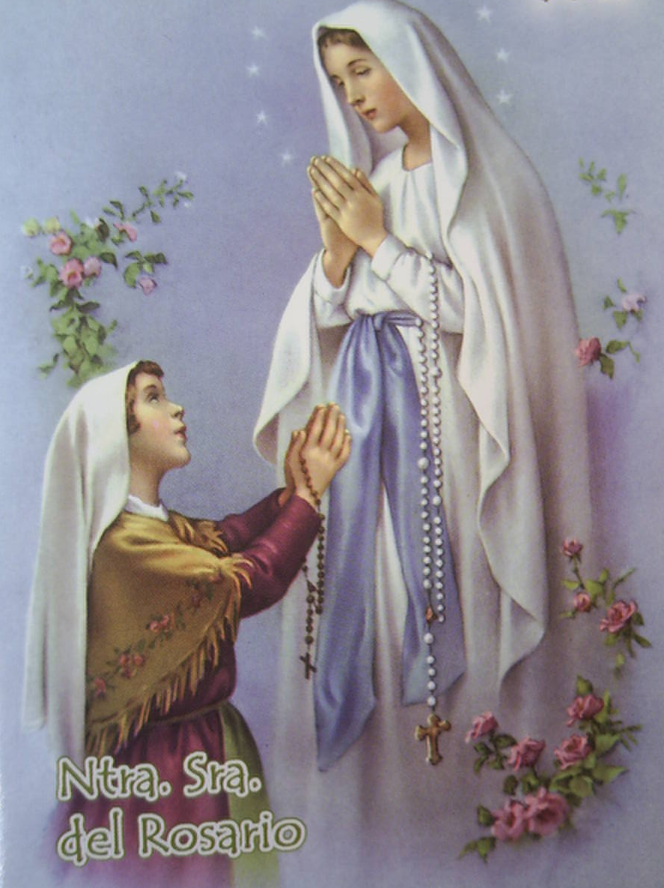
OCTUBRE:
MES DEL
ROSARIO

Slide 2
El Papa Pío V nos define así el santo Rosario: “el rosario es el salterio de la Santísima Virgen, es un modelo piadosísimo de oración al alcance de todos que consiste en ir repitiendo el saludo que el ángel dio a María, interponiendo un Padre Nuestro entre cada diez Avemarías, tratando de ir meditando en los misterios de la vida de Nuestro Señor Jesucristo. El Rosario constaba de quince Padrenuestros y 150 Avemarías en recuerdo de los 150 salmos”.*
Los monjes de los primeros años del cristianismo usaban semillas que les servían para contar las jaculatorias o Avemarías a la Santísima Virgen. En los años 1150 muchas personas ya rezaban 150 avemarías en sustitución de los 150 salmos. Con santo Domingo, según se nos narra en su vida, empieza a organizarse esta preciosa devoción, tal como lo rezamos actualmente, según la petición que la Santísima Virgen encomendó.
* Hoy día consta de veinte Padrenuestros y 200 Avemarías, una vez incluidos los Misterios Luminosos instituidos por el Papa Juan Pablo II.

Slide 3
En 1571 los ejércitos católicos derrotaron a los turcos que contaban con un ejército más poderoso y con soldados formados en la doctrina de Mahoma. Este famoso triunfo en Lepanto se debe al rezo del Rosario en toda Europa mientras luchaban los ejércitos cristianos con el enemigo muy peligroso que tenía Europa católica. Muchos Papas recomiendan el rezo del Rosario, desde San Pío V.

Slide 4
RECIBIMOS MÚLTIPLES BENEFICIOS AL REZAR EL SANTO ROSARIO
La Santísima Virgen María nos ha dicho que el Santo Rosario rezado con fervor y con perseverancia es el remedio en contra de cualquier mal y que no hay problema persona familiar, comunitario, nacional e internacional que no se pueda resolver con el Santo Rosario.
Para los tiempos difíciles que vienen para el mundo solamente van a perseverar las personas devotas a la Virgen, los amantes de la Eucaristía, los que llevan el sello del Espíritu, pero sobre todo, perseverarán aquellas que en esa devoción a la Virgen rezan el Santo Rosario cada día.
Pidamos también, al ofrecer el Santo Rosario, para que la Virgen pida nuestra sanación interior, de tal manera que esa sea la intención fundamental. Porque cuando nosotros estamos sanos podemos ayudar a los demás. Nadie puede hacer feliz a otros, si no es feliz con sigo mismo.

Slide 5

Nosotros queremos, queridos hermanos, brevemente motivarlos a rezar el Santo Rosario. ¿De dónde vienen el poder y el valor del Santo Rosario? El poder del Santo Rosario están en que la Virgen María, Reina de los Cielos y Tierra ha dicho que la persona que lleve el Rosario se le abrirán las puertas del cielo y se le cerrarán las puertas del infierno.
Es necesario, hermanos, hacer una gran muralla, un ejército no se vence con un soldado, ni con 50 soldados. Un ejército no se vence con otro ejército. El demonio está formando un ejército y por eso tenemos los católicos que formar el ejército de las almas que son devotas de la Virgen, que rezan el Rosario cada día y que van a la Santa Misa a recibir la fuerza de la Eucaristía. Con el Santo Rosario el mundo se salvará.

Slide 6
Si el mundo tomara la devoción del Rosario habría paz: Un solo Rebaño y un Solo Pastor. No hay instrumento más sencillo si una familia reza el Rosario todos los días para superar todos los problemas que tenga. La familia que reza todos los días el Rosario siempre tendrá lo necesario para vivir. No les faltará un techo digno, un trabajo honrado y superarán las pruebas de esta vida. El Rosario nos lo ofrece nuestra Virgen Santísima, nuestra Madre, especialmente para los últimos tiempos. El Rosario no es para llevarlo como un adorno en el pecho, en el carro, no es para tenerlo como un adorno en la casa, el Rosario es para meditarlo y rezarlo todos los días. No imponga el rezo del Santo Rosario a las otras personas. Motívelos, díganle el porqué y empiecen rezando un misterio para no cansarlos.
El Rosario es como una corona de rosas. Las rosas son una de las flores más bellas. Se llama Rosario de 50 Rosas, las que un hijo ofrece como homenaje a su mamá. Esas rosas que exhalan una fragancia muy delicada, unos colores muy bellos.
Padre Inocencio Llamas

Slide 7
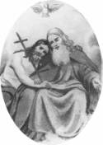
ORACIONES:
ORACION A DIOS PADRE.
“Padre mío, Padre bueno, a Ti yo me ofrezco, a Ti yo me doy”
Padre, la tierra Te necesita; el hombre, cada hombre Te necesita; el aire, pesado y contaminado, Te necesita; te ruego Padre, vuelve a caminar por los caminos del mundo; vuelve a vivir en medio de tus hijos; vuelve a gobernar las naciones; vuelve a traer la paz, y con ella la justicia; vuelve a hacer brillar el fuego del amor para que, redimidos del dolor, podamos volvernos criaturas nuevas. Amén.

Slide 8
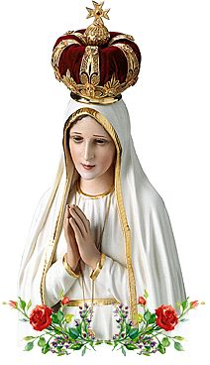
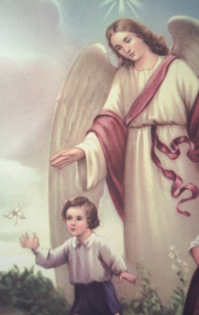
“Madre, te doy mi corazón y mi voluntad para la eternidad, Salva a la Humanidad”
“¡Hermano mío: dame la mano, llévame a Dios!”

Slide 9
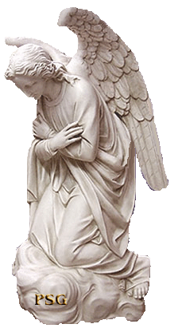
“Dios mío, yo creo, adoro, espero y os amo. Os pido perdón por los que no creen, no adoran, no esperan no os aman” (Repetir 3 veces)

Slide 10
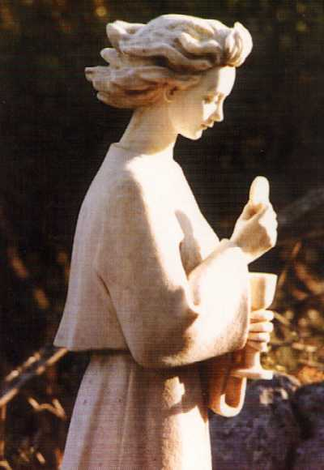
“Santísima Trinidad, Padre, Hijo y Espíritu Santo; yo os adoro profundamente y os ofrezco el preciosísimo cuerpo, sangre, alma y divinidad de nuestro Señor Jesucristo, presente en todos los tabernáculos del mundo, en reparación de los ultrajes, sacrilegios e indiferencias con que Él mismo es ofendido; y por los méritos infinitos de su preciosísima Sangre y por la intercesión del Inmaculado Corazón de María, os pido la conversión de los pobres pecadores”.

Slide 11
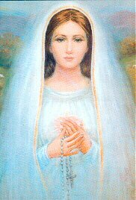
Virgen Santísima, sálvanos e inunda toda la humanidad con las gracias de tu llama de amor, de tu inmaculado corazón ahora y en la hora de nuestra muerte. Amén.

Slide 12
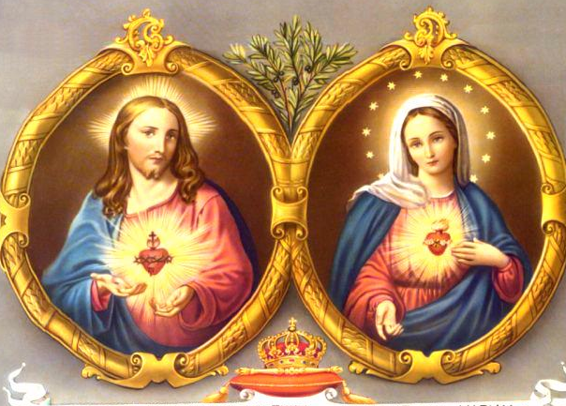
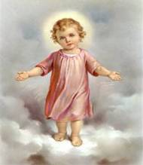
Jesús, María, yo os amo profundamente. Salvad las almas, salvad a los consagrados y sanad a los enfermos.
Divino Niño Jesús, bendícenos y líbranos de todo mal. Amén.

Slide 13
PADRE NUESTRO:
Padre nuestro, que estás en el cielo, santificado sea tu nombre, venga a nosotros tu reino, hágase tu voluntad, en la tierra como en el cielo. Danos hoy nuestro pan de cada día, perdona nuestras ofensas, como también nosotros perdonamos a los que nos ofenden. No nos dejes caer en tentación y líbranos del mal. Amén.
AVE MARÍA:
Dios te salve, María, llena eres de gracia, el Señor es contigo, bendita tú eres entre todas las mujeres y bendito es el fruto de tu vientre, Jesús. Santa María, Madre de Dios y Madre nuestra, ruega por nosotros, los pecadores, ahora y en la hora de nuestra muerte. Amén.
GLORIA:
Gloria al Padre, y al Hijo, y al Espíritu Santo. Como era en el principio, ahora y siempre, por los siglos de los siglos. Amén.

Slide 14
OH JESÚS MÍO, perdona nuestros pecados, líbranos del fuego del infierno, lleva al cielo a todas las almas, socorre especialmente a las más necesitadas de tu misericordia.
DIOS TE SALVE, Reina y Madre de misericordia, vida, dulzura y esperanza nuestra; Dios te salve. A ti clamamos los desterrados hijos de Eva, a ti suspiramos gimiendo y llorando en este valle de lágrimas. Ea, pues, Señora abogada nuestra. Vuelve a nosotros esos tus ojos misericordiosos, y después de este destierro, muéstranos a Jesús, fruto bendito de tu vientre. ¡Oh clemente, oh piadosa, oh dulce siempre Virgen María! Ruega por nosotros santa Madre de Dios, para que seamos dignos de alcanzar las divinas gracias y promesas de nuestro Señor Jesucristo. Amén.

Slide 15
GUÍA PARA REZAR EL SANTO ROSARIO.
† Por la Señal de la Santa Cruz † de nuestros enemigos, † líbranos Señor, Dios nuestro.
† En el nombre del Padre y del Hijo y del Espíritu Santo. Amén.
Guía: Señor mío Jesucristo,
Todos: Dios y hombre verdadero, me pesa de todo corazón de haber pecado, porque he merecido el infierno y perdido el cielo, y sobre todo, porque te ofendí a Ti, que eres bondad infinita, a quien amo sobre todas las cosas. Propongo firmemente, con tu gracia, enmendarme y alejarme de las ocasiones de pecar, confesarme y cumplir la penitencia. Confío en que me perdonarás por tu infinita misericordia. Amén.

Slide 16
Guía: Abre, Señor, mis labios.
Todos: Y mi boca proclamará tu alabanza.
Guía: Dios mío, acude en mi auxilio.
Todos: Señor, date prisa en socorrerme.
Guía: Gloria al Padre, y al Hijo y al Espíritu Santo.
Todos: Como era en el principio, ahora y siempre por los siglos de los siglos. Amén.
Guía: María, Madre de gracia, Madre de misericordia.
Todos: En la vida y en la muerte, ampáranos, oh gran Señora.
OH JESÚS MÍO, perdona nuestros pecados, líbranos del fuego del infierno, lleva al cielo a todas las almas, socorre especialmente a las más necesitadas de tu misericordia.

Slide 17
CADA MISTERIO SE ANUNCIA ASÍ:
En el primer misterio (gozoso, doloroso, glorioso o luminoso, según sea el caso) se contempla la Encarnación del Hijo de Dios, por ejemplo. (acto seguido se reza 1 Padre Nuestro, 10 Ave María, 1 Gloria, María, Madre de Gracia, Madre de Misericordia... y Oh Jesús mío...
Continuar con el rezo del segundo, tercero, cuarto y quinto misterio de igual manera.

Slide 18
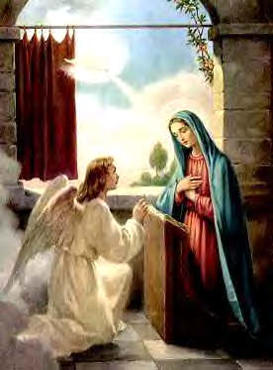
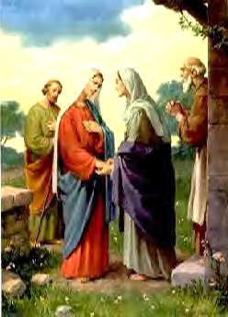
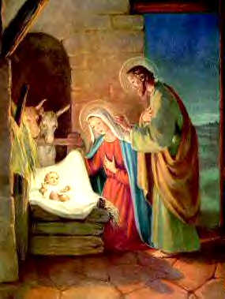
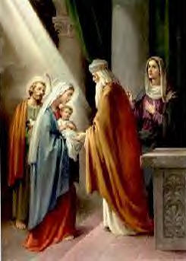
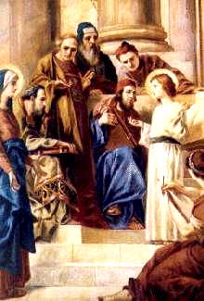
LOS MISTERIOS GOZOSOS
DIAS: LUNES
1o. La Encarnación del Hijo de Dios.
2o. La visita de la Santísima Virgen a su prima santa Isabel.
5o. El niño Jesús perdido y encontrado en el templo.
3o. El nacimiento del Hijo de Dios en Belén.
4o. La presentación del niño Jesús al templo.

Slide 19
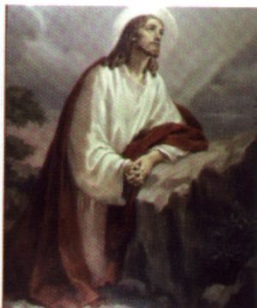
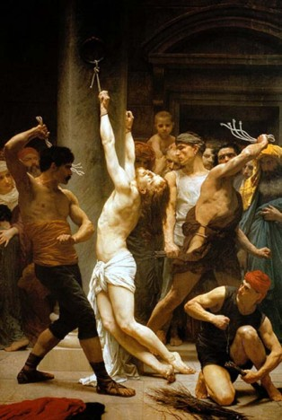
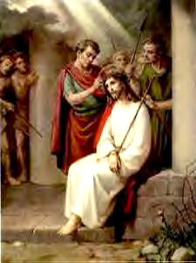
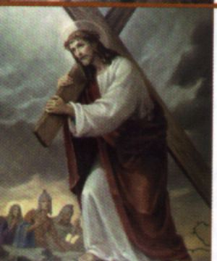
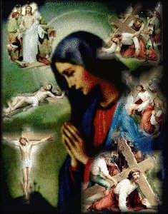
LOS MISTERIOS DOLOROSOS
DIAS: MARTES Y VIERNES
1o. La oración en el huerto de los olivos.
2o. La flagelación del Señor.
5o. Jesús muere en la cruz.
3o. La coronación de espinas.
4o. Jesús con la cruz a cuestas.

Slide 20
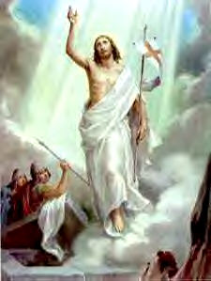
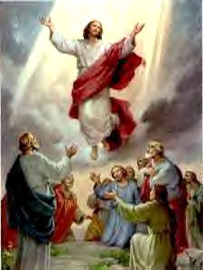
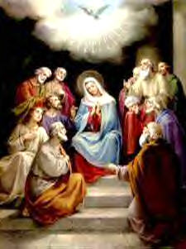
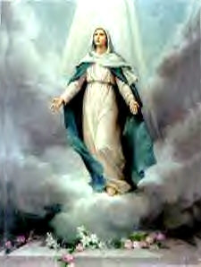
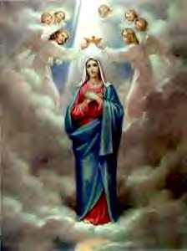
LOS MISTERIOS GLORIOSOS
DIAS: MIERCOLES, SABADOS Y DOMINGOS
1o. La Resurrección del Señor.
2o. La ascensión del Señor a los cielos.
5o. La coronación de la Virgen María como Reina de cielos y tierra.
3o. La venida del Espíritu Santo.
4o. La asunción de la Santísima Virgen María a los cielos.

Slide 21
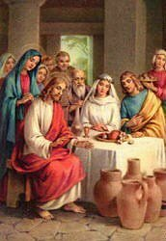
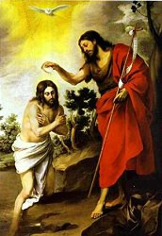
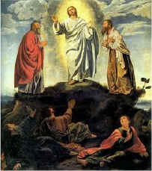
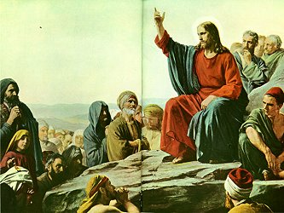
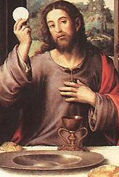
LOS MISTERIOS LUMINOSOS
DIAS: JUEVES
2o. La Autorevelación de Jesús en las Bodas de Caná.
5o. La institución de la Eucaristía como expresión sacramental del Misterio Pascual.
1o. El Bautismo de Jesús en el Jordán.
3o. Jesús anuncia el Reino de Dios y nos invita a la conversión.
4o. La transfiguración del Señor.

Slide 22
Concluídos los Misterios se reza lo siguiente:
Oh Soberano Santuario, Madre del Verbo Eterno, libra Virgen del infierno a los que rezamos tu Santo Rosario.
Emperatriz Poderosa, de los mortales consuelo, ábrenos Virgen el cielo con una muerte dichosa y danos pureza de alma Tú que eres tan poderosa.
Dios te salve, María Santísima, Hija de Dios Padre, Virgen Purísima antes del parto, en tus manos encomendamos nuestra fe para que la ilumines. Llena eres de gracia, el Señor es contigo, bendita Tú eres entre todas las mujeres y bendito es el fruto de tu vientre, Jesús. Santa María, Madre de Dios y Madre Nuestra, ruega por nosotros, los pecadores, ahora y en la hora de nuestra muerte. Amén.

Slide 23
Dios te salve, María Santísima, Madre de Dios Hijo, Virgen Purísima en el parto, en tus manos encomendamos nuestra esperanza para que la alientes. Llena eres de gracia, el Señor es contigo, bendita Tú eres entre todas las mujeres y bendito es el fruto de tu vientre, Jesús. Santa María, Madre de Dios y Madre Nuestra, ruega por nosotros, los pecadores, ahora y en la hora de nuestra muerte. Amén.

Slide 24
Dios te salve, Maria Santísima, Esposa de Dios Espíritu Santo, Virgen Purísima después del parto, en tus manos encomendamos nuestra caridad para que la inflames, nuestras necesidades para que las remedies, nuestras almas para que las salves. Llena eres de gracia, el Señor es contigo, bendita Tú eres entre todas las mujeres y bendito es el fruto de tu vientre, Jesús. Santa María, Madre de Dios y Madre Nuestra, ruega por nosotros, los pecadores, ahora y en la hora de nuestra muerte. Amén.
Dios te salve, María Santísima, Templo, Trono y Sagrario de la Santísima Trinidad.

Slide 25
Dios te salve, Reina y Madre de misericordia, vida, dulzura y esperanza nuestra; Dios te salve. A ti clamamos los desterrados hijos de Eva, a ti suspiramos gimiendo y llorando en este valle de lágrimas. Ea, pues, Señora abogada nuestra. Vuelve a nosotros esos tus ojos misericordiosos, y después de este destierro, muéstranos a Jesús, fruto bendito de tu vientre. ¡Oh clemente, oh piadosa, oh dulce siempre Virgen María! Ruega por nosotros santa Madre de Dios, para que seamos dignos de alcanzar las divinas gracias y promesas de nuestro Señor Jesucristo. Amén.
De tus divinos ojos, oh María penden nuestras felicidades ¡Míranos, Señora, y no nos desampares!

Slide 26
Letanía Lauretana
(Frase a frase, honramos y recordamos todo lo que la Santísima Virgen significa para nosotros)
V. Señor, ten misericordia de nosotros
R. Señor, ten misericordia de nosotros
V. Cristo, ten misericordia de nosotros
R. Cristo, ten misericordia de nosotros
V. Señor, ten misericordia de nosotros
R. Señor, ten misericordia de nosotros
V. Jesucristo, óyenos
R. Jesucristo, óyenos
V. Jesucristo, escúchanos
R. Jesucristo, escúchanos
V. Padre celestial que eres Dios
R. Ten piedad de nosotros
V. Hijo Redentor del mundo que eres Dios
R. Ten piedad de nosotros
V. Espíritu Santo que eres Dios
R. Ten piedad de nosotros
V. Santísima Trinidad Santa, que eres un solo Dios
R. Ten piedad de nosotros
Santa María
Santa Madre de Dios
Santa Virgen de las vírgenes
Madre de Cristo
Madre de la Iglesia
Madre de la divina gracia
Madre purísima
Madre castísima
Madre virginal
Madre sin mancha
Madre inmaculada
Madre amable
Madre admirable
Madre del Buen Consejo
Madre del Creador
Madre del Salvador
Virgen prudentísima
Virgen digna de veneración
Virgen digna de alabanza
Virgen poderosa
Virgen clemente
Virgen fiel
Ruega
por
nosotros

Slide 27
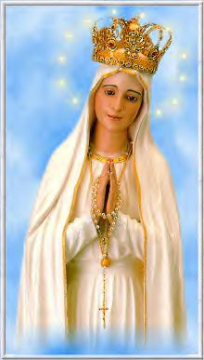
Espejo de justicia
Trono de sabiduría
Causa de nuestra alegría
Vaso espiritual
Vaso digno de honor
Vaso insigne de devoción
Rosa mística
Torre de David
Torre de marfil
Casa de oro
Arca de la alianza
Puerta del cielo
Estrella de la mañana
Salud de los enfermos
Refugio de los pecadores
Consuelo de los afligidos
Auxilio de los cristianos
Reina de los Ángeles
Reina de los Patriarcas
Reina de los Profetas
Reina de los Apóstoles
Reina de los Mártires
Reina de los Confesores
.
Ruega
por
nosotros
Reina de las Vírgenes
Reina de todos los Santos
Reina concebida sin pecado original
Reina elevada al cielo
Reina del Santísimo Rosario
Reina de la Familia
Reina de la paz
Ruega
por
nosotros

Slide 28
V. Cordero de Dios, que quitas los pecados del mundo
R. Perdónanos, Señor
V. Cordero de Dios, que quitas los pecados del mundo
R. Escúchanos, Señor
V. Cordero de Dios, que quitas los pecados del mundo
R. Ten misericordia de nosotros
Bajo tu amparo nos acogemos Santa Madre de Dios, no desprecies las súplicas que te hacemos en nuestras necesidades, antes bien, líbranos de todos los peligros, oh Virgen Gloriosa y Bendita.
V. Ruega por nosotros, Santa Madre de Dios
R. Para que seamos dignos de alcanzar las divinas gracias y promesas de nuestro Señor Jesucristo.
Amén.

Slide 29
Oremos:
Te suplicamos, Señor, que derrames tu gracia en nuestras almas para que los que, por el anuncio del Ángel, hemos conocido la Encarnación de tu Hijo Jesucristo, por su Pasión y Cruz, seamos llevados a la gloria de su Resurrección. Por el mismo Jesucristo nuestro Señor
Amén.
NOS CONSAGRAMOS A LA SANTÍSIMA VIRGEN MARÍA
Oh Señora mía, oh Madre mía, yo me ofrezco enteramente a vos y en prueba de mi filial afecto, os consagro en este día, y para siempre, mis ojos, mis oídos, mi lengua y mi corazón. En una palabra, todo mi ser, ya que soy todo vuestro, oh Madre de bondad. Guárdame y defiéndeme como cosa y posesión tuya. Amén.

Slide 30
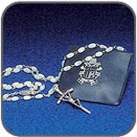
Dulce Madre, no te alejes, tu vista de mi no apartes, ven conmigo a todas partes y solo nunca me dejes. Ya que me proteges tanto, como verdadera madre, haz que me bendiga el Padre, y el Hijo y el Espíritu Santo. Amén.
† En el nombre del Padre, y del Hijo y del Espíritu Santo. Amén.

Slide 31



Accede a la sección que desees desde aquí:
Propia Creación
De la Red
Dedicatorias | Fechas Especiales | Graciosos
Historia y Arte | Lugares | Musicales
Naturaleza y Ciencias | Política | Reflexión
Religiosos | Románticos | Salud
Dedicatorias | Fechas Especiales | Graciosos
Historia y Arte | Lugares | Musicales
Naturaleza y Ciencias | Política | Reflexión
Religiosos | Románticos | Salud
Si deseas recibir pps periódicamente en tu correo electrónico subscríbete aquí:

